Slide 1
讲道
再次立志
讲道：陈永安 牧师
经文：书24:1-2a、14-18；弗6:10-20；约6:56-69
Notes:
请注意修改证道题目和讲员
标题为42

Slide 2
引言
亲爱的弟兄姊妹，愿你平安！
让我们彼此问安。
Notes:
请注意修改证道题目和讲员
标题为42

Slide 3
引言
大家怎样看立志呢？
Notes:
请注意修改证道题目和讲员
标题为42

Slide 4
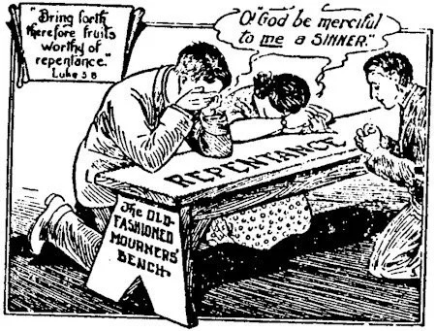
引言
立志许多时是作为一个基督徒的入门
Notes:
请注意修改证道题目和讲员
标题为42

Slide 5
我和我家的故事
约书亚：「至于我和我家，我们必定事奉耶和华。」（书24:15）
Notes:
请注意修改证道题目和讲员
标题为42

Slide 6
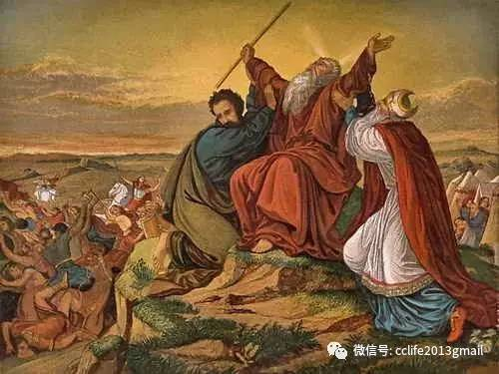
我和我家的故事
约书亚是谁？他在少年时已经是摩西的助手！（出17:12）
Notes:
请注意修改证道题目和讲员
标题为42

Slide 7
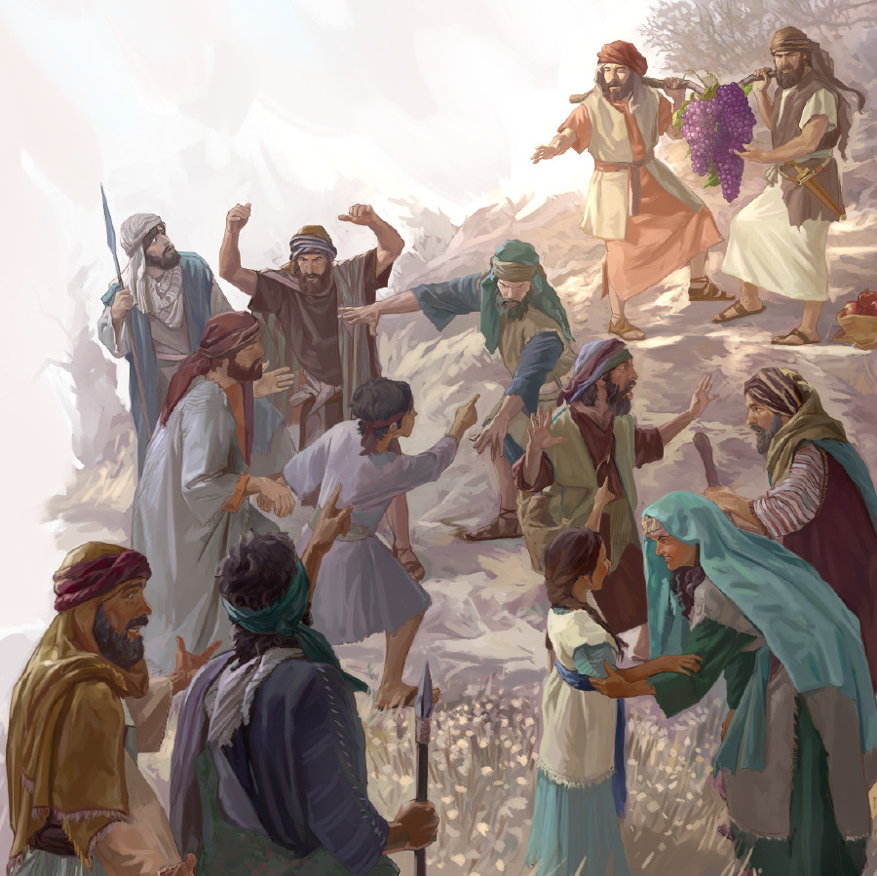
我和我家的故事
约书亚也是攻打迦南前的12位探子之一（民13:8, 16）
Notes:
请注意修改证道题目和讲员
标题为42

Slide 8
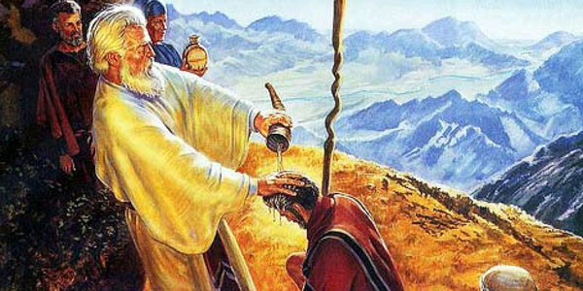
我和我家的故事
神也拣选了约书亚作摩西的继承人（民27:18-20）。
Notes:
请注意修改证道题目和讲员
标题为42

Slide 9
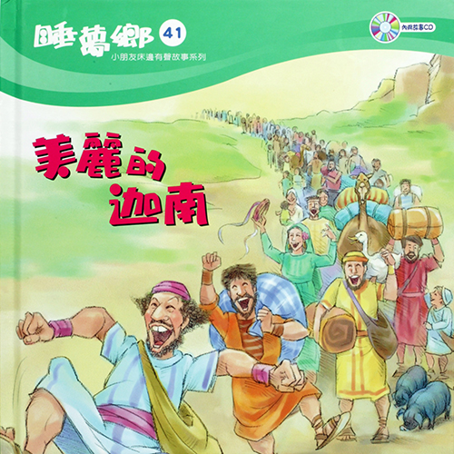
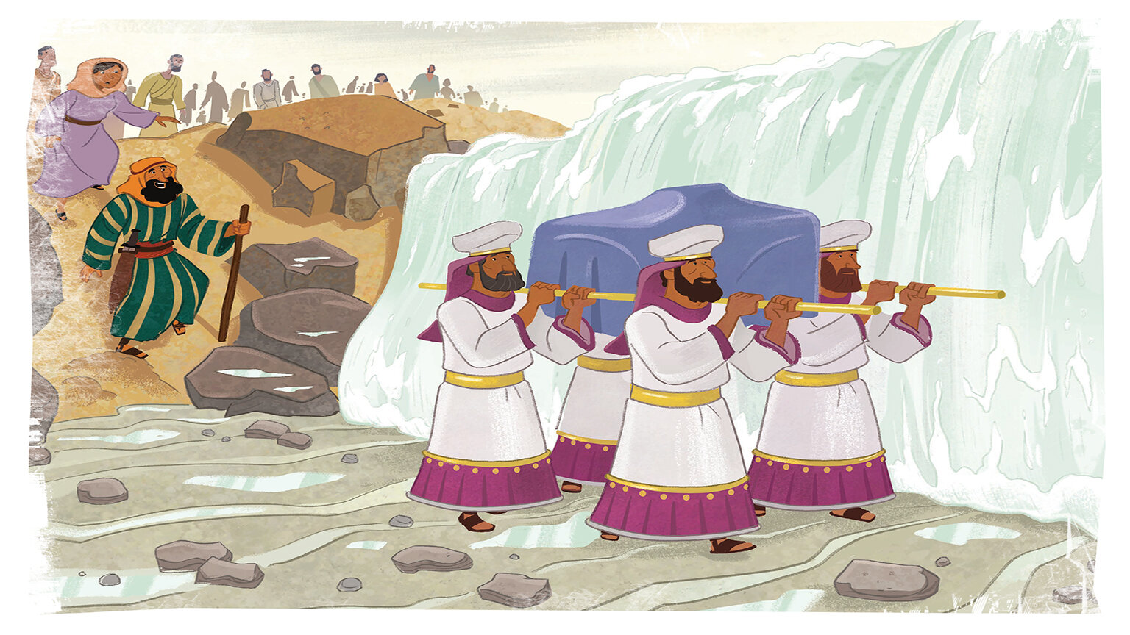
我和我家的故事
约书亚要带领在旷野成长的一代，进入迦南。
Notes:
请注意修改证道题目和讲员
标题为42

Slide 10
我和我家的故事
约书亚在示剑聚集各支派的领袖，呼吁他们和神从新立约。
这时约书亚已经年老，虽然他们是领袖，却是新生的一代。
约书亚传达神的话，从亚伯拉罕，说到巴兰的咒诅，神怎样保守他们，又怎样将应许之地给他们（ 书24:2-13）。
Notes:
请注意修改证道题目和讲员
标题为42

Slide 11
我和我家的故事
神与人立约，是一个恩约⋯⋯
回顾了神怎样一直施恩给他们。
他们不是不认识神的，他们从小就认识神，也经历神。
但摆在他们面前的是一个很大的试探，他们要作出承诺，不要因为环境改变，受到影响。
Notes:
请注意修改证道题目和讲员
标题为42

Slide 12
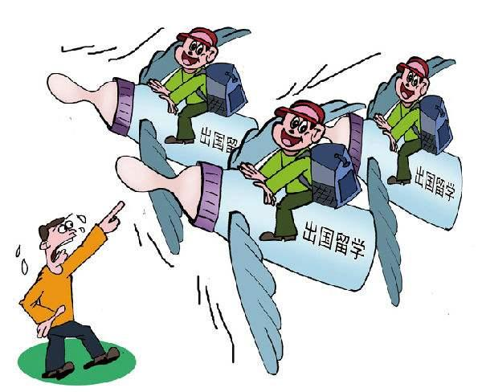
我和我家的故事
基督徒家长，面对孩子要入大学了，要搬到另一个城市居住了，对孩子的叮嘱。
Notes:
请注意修改证道题目和讲员
标题为42

Slide 13
我和我家的故事
基督徒父母也可以学效约书亚的做法，和孩子谈谈神怎样一直保守我们家庭，怎样帮助我们度过各样困难，怎样使我们没有缺乏，样样都有余。
我们也可以和神谈到神的恩典是怎样的，我们过去信仰的小故事。
让孩子在将来持守信仰。
这是很好的家庭宗教教育。
Notes:
请注意修改证道题目和讲员
标题为42

Slide 14
我和我家的故事
在青少年阶段，高阶思维的发展，使他们对信仰产生质疑，加上同辈的影响，并同离开父母的意愿也日益增加时，这许多因素加起来，许多人青少年在这时期离开信仰。
但作为父母的，家庭宗教教育的方式，也产生着很大的影响力。
Notes:
请注意修改证道题目和讲员
标题为42

Slide 15
我和我家的故事
对信仰「很确定」的父母 🧐
对信仰「稍稍不确定」的父母😅
对信仰「很不确定」的父母😫
Notes:
请注意修改证道题目和讲员
标题为42

Slide 16
我和我家的故事
//一个有关北欧宗教心理的广泛研究，曾得出很特别的结果。研究员 Hjalmar Sunden 关注到不同类型的信徒家长给儿女传递自己的信仰的成功程度。
成功程度较低的，是那些显得对信仰「很确定」的父母，因为他们的权威主义使孩童厌恶；
参 Nils G. Holm, ScandinacianPaychology of Religion （Abo Akademi: Finland, 1987）.//（《拥抱怀疑的信仰》，页250-251）
Notes:
请注意修改证道题目和讲员
标题为42

Slide 17
我和我家的故事
//而那些对信仰「很不确定」的父母也相彷，成功程度也较低，原因是他们的信仰过于空泛和缺乏说服力。
而成功程度最高的，是那些对信仰「稍稍不确定」又容让孩童发问批判性问题、表达怀疑的父母，而他们亦倾向透过个人例子来教育孩童。
参 Nils G. Holm, ScandinacianPaychology of Religion （Abo Akademi: Finland, 1987）.//（《拥抱怀疑的信仰》，页250-251）
Notes:
请注意修改证道题目和讲员
标题为42

Slide 18
我和我家的故事
家庭宗教教育成功的关键在父母的态度，
形式可以多样化的，不必因为其他家庭这样做，我又要这样做而有压力。
Notes:
请注意修改证道题目和讲员
标题为42

Slide 19
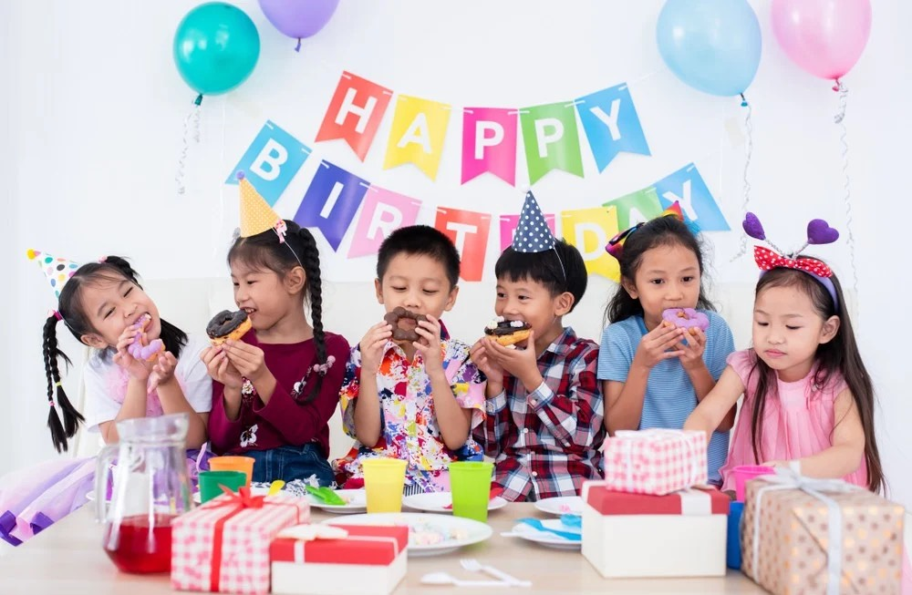
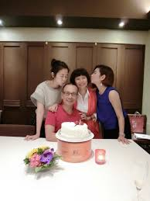
我和我家的故事
家庭宗教教育成功的关键在父母的态度，
形式可以多样化的，不必因为其他家庭这样做，我又要这样做而有压力。
Notes:
请注意修改证道题目和讲员
标题为42

Slide 20
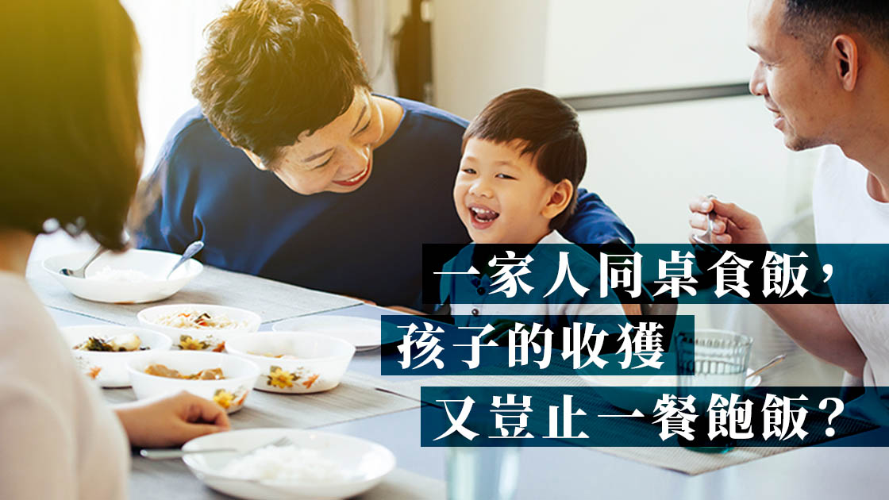
我和我家的故事
家庭宗教教育成功的关键在父母的态度，
形式可以多样化的，不必因为其他家庭这样做，我又要这样做而有压力。
Notes:
请注意修改证道题目和讲员
标题为42

Slide 21
我和我家的故事
这都是参考，每个家长和孩子的性格不同，就会有不同方式，也不用一式一样。
目的只有一个，让孩子知道神在这个家庭的作为，神怎样带领这个家庭，所赐下的恩典。
Notes:
请注意修改证道题目和讲员
标题为42

Slide 22
我和我家的故事
孩子都喜欢听父母的信仰故事，特别有关于他们自己的⋯
这些都是事后回看神的恩典，最后的总结不是父母有什么聪明才智，而是承认人的有限，神的恩典和保守。
Notes:
请注意修改证道题目和讲员
标题为42

Slide 23
我和我家的故事
就在谈论家庭故事中，数算神的恩典，让孩子看到神怎样一直帮助自己，帮助这个家庭。然后立志一生跟从主。
「若是你们以事奉耶和华为不好，今日就可以选择所要事奉的：是你们列祖在大河那边所事奉的神呢？是你们所住这地的亚摩利人的神呢？至于我和我家，我们必定事奉耶和华。」（书24:15节）
Notes:
请注意修改证道题目和讲员
标题为42

Slide 24
我们还归从谁呢？
更根本的问题是我们是否真的愿意一生事奉耶和华呢？
Notes:
请注意修改证道题目和讲员
标题为42

Slide 25
我们还归从谁呢？
耶稣没有按照门徒的期望，我们仍然相信耶稣吗？
Notes:
请注意修改证道题目和讲员
标题为42

Slide 26
我们还归从谁呢？
犹太人对弥赛亚有期待，但是在一些框架上，只接受他们心目中的定位。
Notes:
请注意修改证道题目和讲员
标题为42

Slide 27
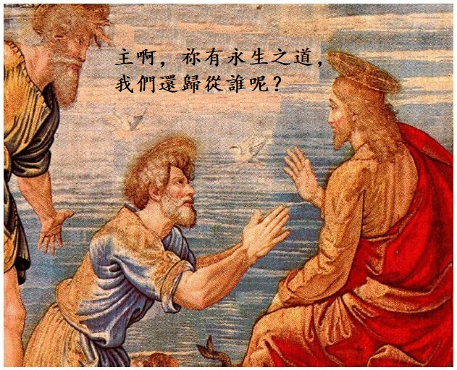
我们还归从谁呢？
彼得没有因为「这话甚难」就放弃信仰，因为耶稣有「永生之道」，便继续跟随。
Notes:
请注意修改证道题目和讲员
标题为42

Slide 28
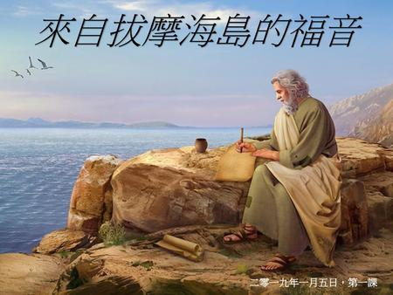
我们还归从谁呢？
老约翰因信仰被流放在拔摩海岛上，他一生跟随主，他知道唯有耶稣是主，永不动摇。
Notes:
请注意修改证道题目和讲员
标题为42

Slide 29
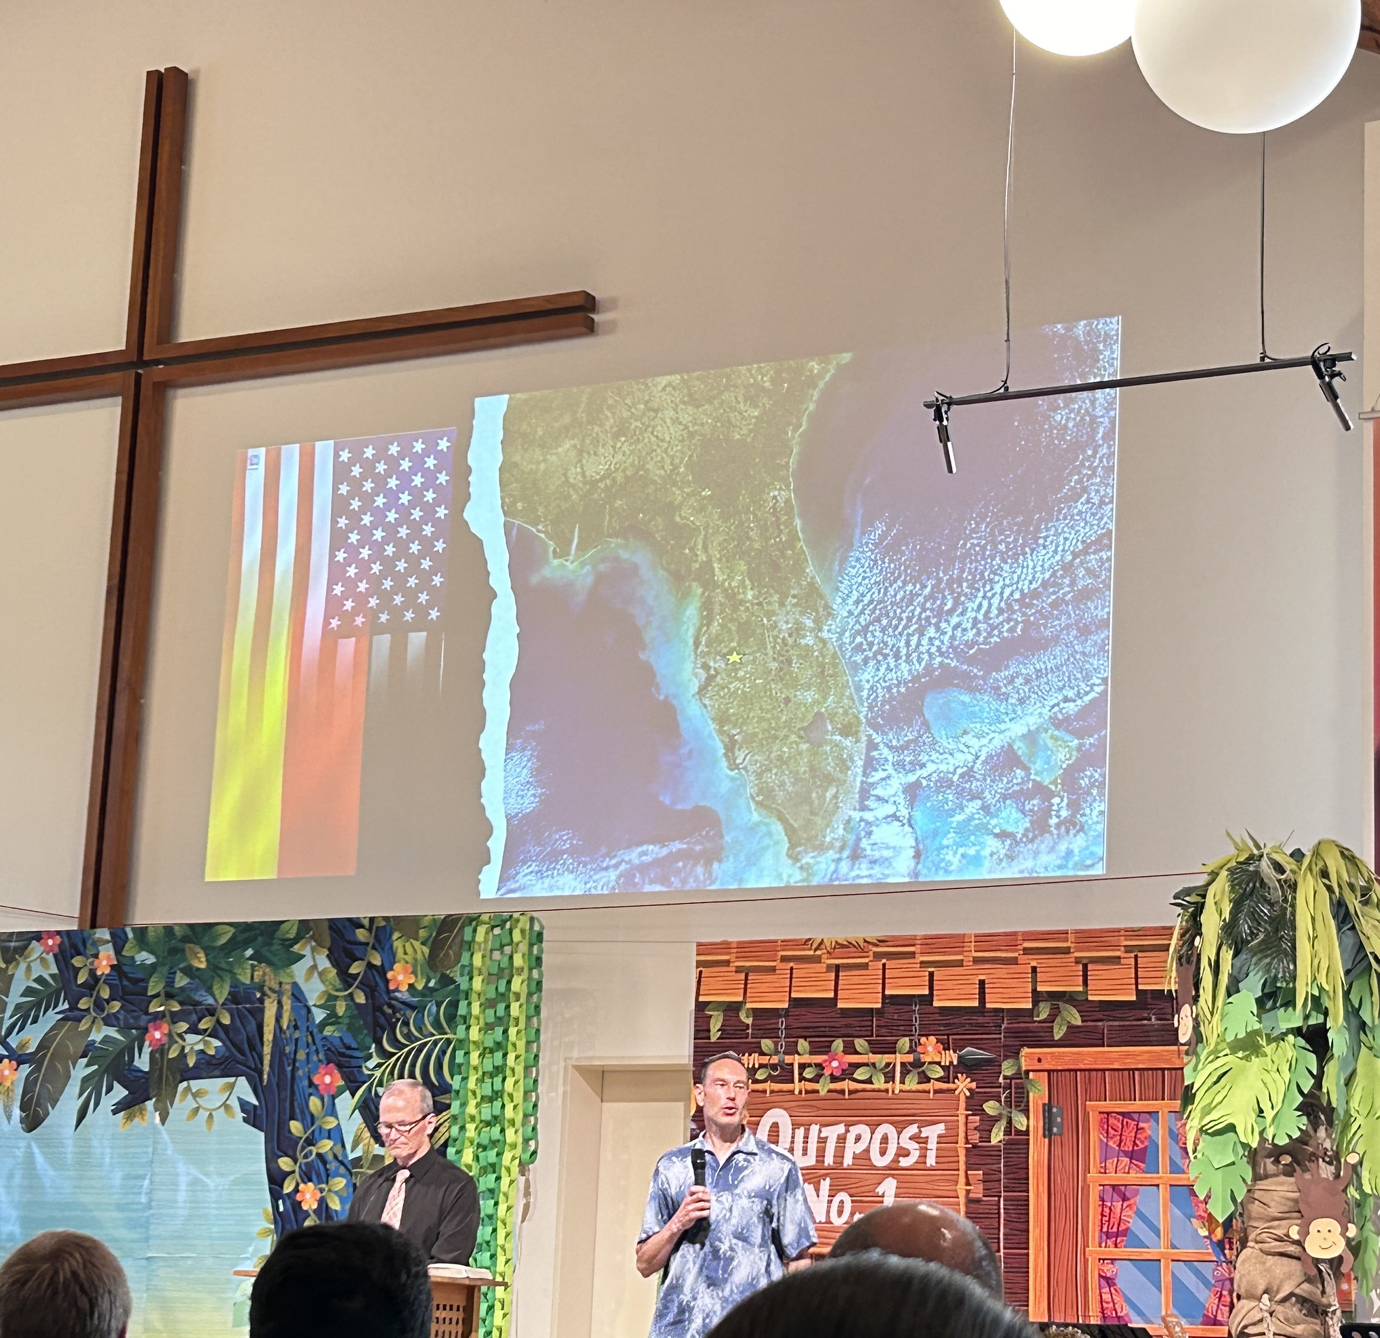
我们还归从谁呢？
上月底联合崇拜中，Jeff 牧师分享，他拿来一捆很长的大䌫⋯⋯
Notes:
请注意修改证道题目和讲员
标题为42

Slide 30
我们还归从谁呢？
⋯神话过在往后每事结局如风，当基督依照祢话语从天边降临，驾着云彩！神啊！到那一天，这世界最终必须结束，祢以爱再生新国土，是祢的国度。神啊！世上岁月， 祢教我应该怎去数，我信祢有天必再返，是我的盼望！到那天天地不再，世间光辉不再复来，我的心一再仰望祢，到世界的终结。到永远⋯⋯ 《到那天》
Notes:
请注意修改证道题目和讲员
标题为42

Slide 31
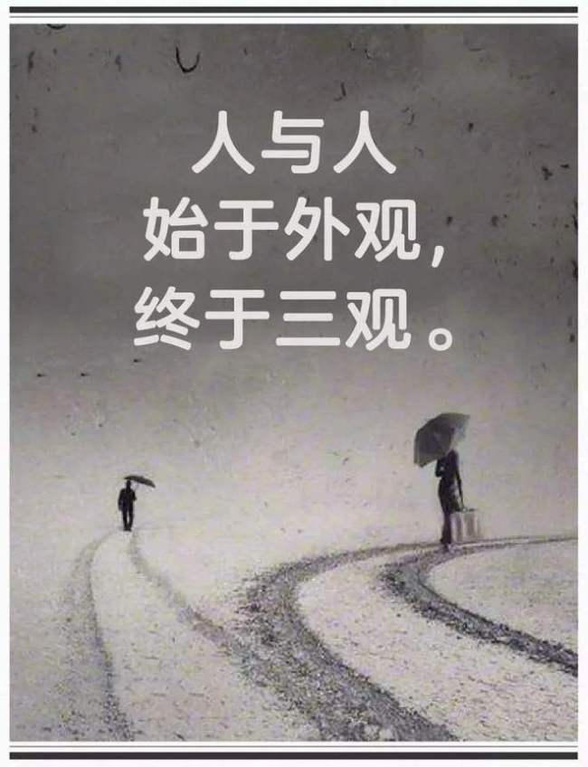
我们还归从谁呢？
如果我们对信仰认真起来，我们整个价值观会改变，我们就不会只看眼前的事，而是想到永恒的事情。
Notes:
请注意修改证道题目和讲员
标题为42

Slide 32
我们还归从谁呢？
唯有我们真的要一生事奉耶和华，我们才能够带领自己的家庭，教会的弟兄姐妹，一同去事奉耶和华。
Notes:
请注意修改证道题目和讲员
标题为42

Slide 33
总结
我们有什么信仰故事，可以和家人分享？这个故事一定要和大家有关的！感兴趣的！
我们可以怎样见证神的信实和恩典呢？不是在自夸，乃是在见证神！
我们回家好好想想这些故事，可以用什么形式？什么时候和他们分享呢？愉快的！没压力的！
Notes:
请注意修改证道题目和讲员
标题为42

Slide 34
总结
最重要是我们的态度！世界观、价值观、人生观是怎样！
如果我们确实相信「永生之道」，我们跟随耶稣，事奉耶和华的生命，一定能被神所使用，带领更多人愿意事奉主的。
Notes:
请注意修改证道题目和讲员
标题为42

